Slide 1
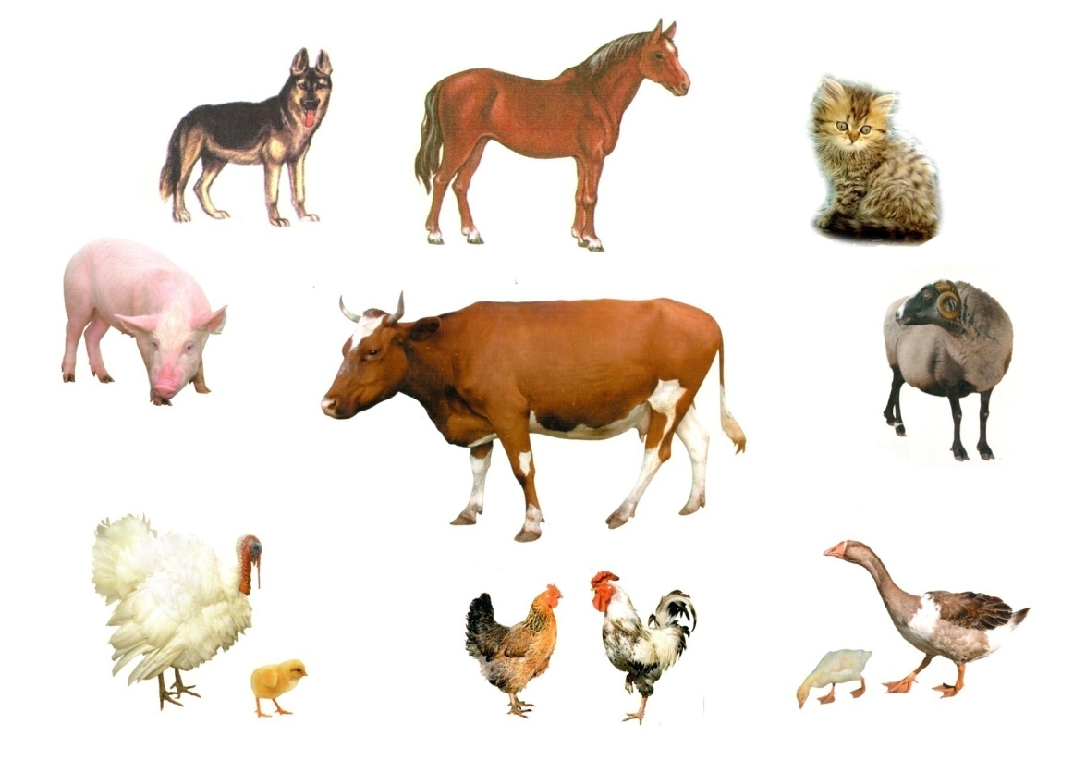
Подготовила воспитатель: Кулакова О.А.
Презентация на тему:
«Домашние животные и птицы»

Slide 2
Этот зверь живёт лишь дома,
С этим зверем все знакомы.
У него усищи-спицы,
Он мурлычет, он поёт,
Только мыться он боится.
Угадали? Это ....

Slide 3
КОТ

Slide 4
Человеку верный друг,
Чутко слышу каждый звук.
У меня отличный нюх,
Зоркий глаз и острый слух.

Slide 5
СОБАКА

Slide 6
Рыжий молокозавод
День жуёт и ночь жуёт:
Ведь траву не так легко
Переделать в молоко.

Slide 7
КОРОВА

Slide 8
Чемпионка в быстром беге,
Я порой вожу телеги.
Дядя конюх мне принес
Воду, сено и овес.

Slide 9
ЛОШАДЬ

Slide 10
Ведь я «женщина», поверьте,
А обзывают «дерезой».
Молоко даю я детям
И зовут меня ...

Slide 11
КОЗОЙ

Slide 12
Есть у ней пятачок,
Два блинка и кренделек.
Без шнурков на ней ботинки,
А костюмчик из щетинки

Slide 13
СВИНЬЯ

Slide 14
По горам, по долам
Ходит шуба да кафтан.

Slide 15
БАРАН

Slide 16
Я обычная наседка,
Уточка - моя соседка.
Жаль, взлететь мне нелегко,
Куд-кудах, ко-ко-ко!

Slide 17
КУРИЦА

Slide 18
Эта птица по утру
Будит нас «ку-ка-ре-ку!»
Просит ласково «вставайте,
Птичкам завтрак подавайте!»

Slide 19
ПЕТУХ

Slide 20
Красные лапки,
Длинная шея,
Щиплет за пятки,
Беги без оглядки.

Slide 21
ГУСЬ

Slide 22
Распускает хвост павлином, Ходит важным господином, По земле ногами – стук, Как зовут его?

Slide 23
ИНДЮК

Slide 24
Как на речку прилетает, сразу в воду залезает. "Кря" - нырнула на минутку Вы узнали? Это

Slide 25
УТКА

